Slide 1
爱因斯坦对实验
和技术物理学的影响
（1905-2005）

Slide 2
为纪念爱因斯坦奇迹年100周年，联合国大会宣布将2005年定为世界物理年。
1905年，爱因斯坦先后发表了5篇具有划时代意义的论文。

Slide 3
我就爱因斯坦对实验物理学和技术物理学的贡献和影响，拟分四个方面来介绍：

Slide 4
1.揭开了原子世界的帷幕；
2.光子学的创建及其发展；
3.质能关系的利用；
4.将量子论引入了固体物理。

Slide 5
1.揭开了原子世界的帷幕
爱因斯坦早年从事分子运动论和统计力学的科学背景：
19世纪初，化学家道尔顿提出了原子论。19世纪中后叶，麦克斯韦提出了分子运动的速度分布律；玻耳兹曼则提出了玻耳兹曼方程。

Slide 6
1905年5月爱因斯坦发表了题为《热的分子运动论所要求的静液体中悬浮粒子的运动》著名论文。描述了布朗粒子无规行走的规律。
1908年，法国科学家贝兰用显微镜对大量等径的布朗运动粒子进行了实测，定出阿伏加德罗常数，给出原子-分子存在的确实无疑的证据。
20世纪，研究重点即在于对微观世界的探索：原子，原子核，基本粒子，并从微观的角度来研究固体物理和分子物理。

Slide 7
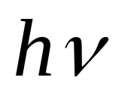
2.光子学的创建及其发展
1905年，爱因斯坦发表《关于光的产生和转化的一个启发性的观点》的论文，提出了光量子（光子）的概念，将光子实体化，认为光的吸收和发射均是以能量为 的光子为单元来进行。

Slide 8
1916年，爱因斯坦在《论辐射的量子理论》的论文中，阐述了光的受激发射的概念。光的受激发射分两种情况：其一是发光子动量的方向是随机的，这就是自发发射；其二是发射光子的动量方向和吸收的光子相同，即为受激发射。
20世纪50年代，汤斯实现了微波的受激发射。到1958年，他又和夏洛一起提出利用法布里-佩洛干涉仪作为谐振腔来实现光受激发射的建议。随后，1960年梅曼制造出第一台红宝石激光器。

Slide 9
应用实例：
激光冷却

Slide 10
3.质能关系的利用
爱因斯坦在1905年发表《论动体的电动力学》和《物体的惯性同它所含能量有关吗？》两篇文章，其中包含了狭义相对论基本轮廓和由之引伸出来的质能关系。

Slide 11
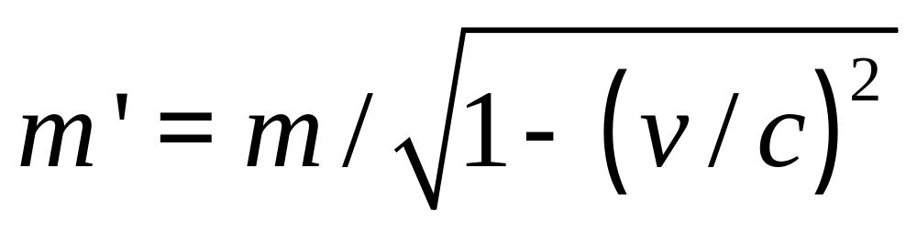
狭义相对论对牛顿力学进行了重要的修正，体现在所推导出来的质能关系中。
质能关系包含两点：一是物体的质量是和运动的速度有关的，即；

Slide 12
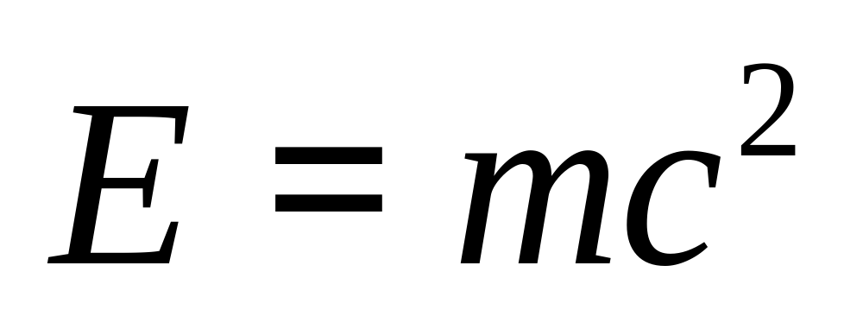
二是物体的静止质量可以与能量互相转换，即

Slide 13
应用实例：
粒子加速器
核能利用

Slide 14
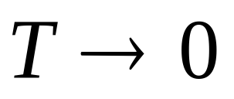
4.将量子论引入了固体物理
长期以来，基于能量均分定理的经典理论解释不了“固体的比热在低温下显著下降，到 ，比热也趋于零”的现象。

Slide 15
1907年，爱因斯坦发表题为《普朗克的辐射理论和比热理论》的论文，将量子理论应用于固体比热的问题上，取得比热数值随温度下降而减少，并当 亦趋于零的结果。

Slide 16
爱因斯坦：独立振子模型
德拜：将独立振子模型进行了改进
玻恩与冯卡门 ：晶格振动模型
固体电子论取得重大突破：自由电子论、
能带理论

Slide 17
谢 谢！

